Slide 1







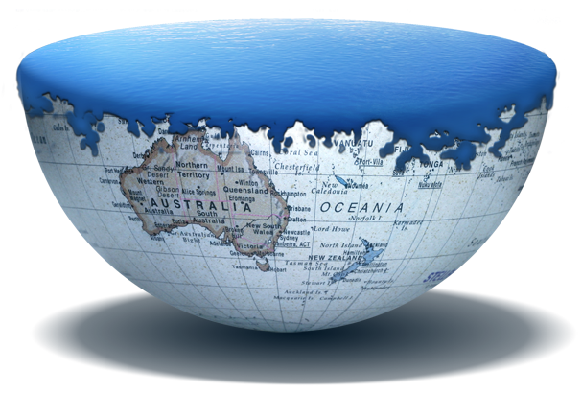


Opinion publique et espace public
LOGO

Slide 2



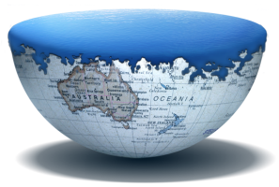




Opinion publique
L'opinion publique est l'agrégation de l'ensemble des attitudes individuelles, des jugements et des convictions de la majorité de la population adulte d'une société donnée (en général au niveau d'un pays).

Slide 3
Opinion publique
L'opinion publique peut être influencée par les relations publiques et par la propagande politique. En outre, les médias emploient une vaste gamme de techniques publicitaires pour diffuser leur propre message et faire changer d'idée les personnes auxquelles ils s'adressent.

Slide 4
Opinion publique
Beaucoup ont la prétention de « manager » l'opinion et dans les années 1960 des chercheurs américains avaient mis en évidence le concept de « leader d'opinion », c'est-à-dire une phase d'intermédiation entre le récepteur et l'émetteur, que pourrait occuper un intellectuel, un politique ou un journaliste. En somme, un acteur social qui bénéficie d'un certain crédit auprès des foules.

Slide 5
Opinion publique
Certains sociologues, à l'exemple de Pierre Bourdieu, vont jusqu'à nier l'existence d'une opinion publique.
En fait, on ne peut pas donner une définition unique de l’opinion publique. Bien que la notion soit de plus en plus utilisée, elle est extrêmement complexe, le terme a plusieurs sens. Il peut être un jugement individuel qui peut être certain ou incertain. On entend par là aussi un ensemble d’attitudes collectives.

Slide 6
Opinion publique
Le terme « public » est également complexe. On peut l’utiliser comme un adjectif par opposition au terme privé. Il peut être également un substantif : le public. Dans ce cas là, il peut être confondu avec la foule. Cela peut aussi être un ensemble d’individus qui partagent une série de points et d’intérêt communs.

Slide 7
Opinion publique
Dès la philosophie politique grecque de l'Antiquité, telle, en particulier, qu'elle nous est livrée par les orateurs classiques, puis par Platon et Aristote, il conviendra de distinguer deux régimes, deux formes distinctes de l'opinion: l'opinion active, assumée, pour ainsi dire militante, qui instituera les sujets en acteurs conscients de leurs actes et de leurs choix politiques, et l'autre, la doxa, opinion passive, non assumée, qui définit des pratiques politiques que l'on pourrait dire irresponsables, puisqu'elles ne se fondent pas sur la responsabilité assumée d'un acteur conscient de ses choix.

Slide 8
Opinion publique
C'est sur la base de cette distinction que se pose la question de l'opinion dans la communication politique : ou bien l'opinion institue pleinement un acteur politique, parce qu'elle résulte du libre examen et d'une décision fondée sur le libre usage de sa raison, ou elle dirige des masses indistinctes, confuses, sans culture, qui ne sont pas en mesure de soumettre leurs idées à leur raison.

Slide 9
Espace public
L'espace public est une notion très utilisée en sociologie depuis la thèse de Jürgen Habermas intitulée L'espace public : archéologie de la publicité comme dimension constitutive de la société bourgeoise (1962).
Dans cet ouvrage, Habermas décrit « le processus au cours duquel le public constitué d'individus faisant usage de leur raison s'approprie la sphère publique contrôlée par l'autorité et la transforme en une sphère où la critique s'exerce contre le pouvoir de l'État. »

Slide 10
Espace public
Le processus en question est à dater au XVIIIe siècle en Angleterre (quelque trente années plus tard en France), siècle de développement de l'urbanisation et de l'émergence de la notion d'espace privé dans la bourgeoisie des villes. Habermas montre comment les réunions de salon et les cafés ont contribué à la multiplication des discussions et des débats politiques, lesquels jouissent d'une publicité par l'intermédiaire des médias de l'époque (relations épistolaires, presse naissante).

Slide 11
Espace public
La notion de « publicité » (au sens de la large diffusion des informations et des sujets de débats via les médias) est un élément phare de la théorie d'Habermas : celle-ci doit être comprise comme dimension constitutive de l'espace public et comme principe de contrôle du pouvoir politique.

Slide 12
Espace public
C’est le lieu, accessible à tous les citoyens, où un public s’assemble pour formuler une opinion publique. L’échange discursif de positions raisonnables sur les problèmes d’intérêts généraux permet de dégager une opinion publique. Cette « publicité » est un moyen de pression à la disposition des citoyens pour contrer le pouvoir de l’État.

Slide 13
LOGO
Merci!

